Slide 1
MELHORIA DA PREVENÇÃO E DETECÇÃO PRECOCE DOS CÂNCERES DE COLO DE ÚTERO E DE MAMAS NA UNIDADE BÁSICA DE SAÚDE CENTRAL. CORONEL VIVIDA- PR
Especialização em Saúde da Família
UNASUS – UFPel
Jaiana K. Gubert Zakaluka
Orientadora: Cristina Bossle de Castilhos
Apoio pedagógico: Leonardo Pozza dos Santos

Slide 2
INTrodução
Juntos o câncer de mama e o câncer de colo do útero matam cerca de 70 mil mulheres a cada ano no Brasil.
O Câncer de mama é o segundo tipo mais frequente de câncer no mundo e o mais comum entre as mulheres (INCA; 2011).
Importância do diagnóstico precoce.

Slide 3
introdução
Município: Coronel Vivida – PR
População aproximada: 21.700 hab.
9 equipes de ESF – cobertura de 100%;
5 Equipes de Saúde Bucal + CEO;
1 NASF;
1 UPA 24 horas;
1 Hospital de pequeno porte.
1 Base do SAMU

Slide 4
Coronel vivida - pr

Slide 5
introdução
ESF do Centro – População cadastrada: 2.757
957 famílias
ESF fica alocada à SMS juntamente com outra ESF.
717 mulheres entre 25 e 64 anos;
229 mulheres entre 50 e 69 anos;

Slide 6
Esf central

Slide 7
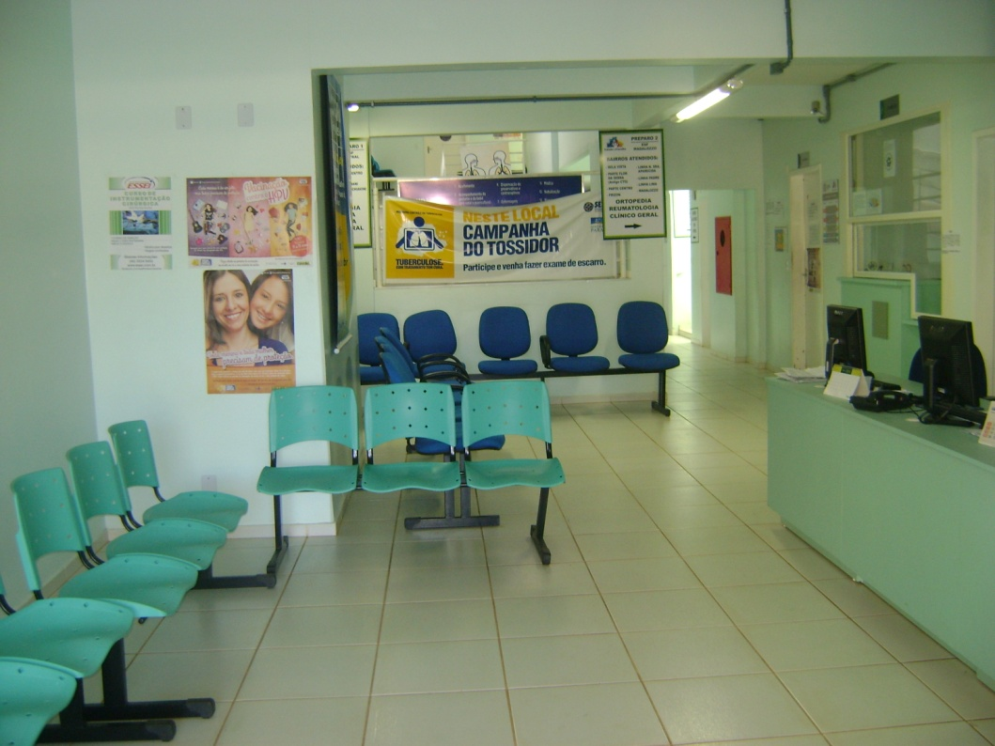
Esf central

Slide 8
introdução
Anteriormente a intervenção:
Maioria dos exames citopatológicos agendados;
Não havia entrega dos exames no domicílio;
Não havia registro de mamografias em um livro de registros específico e prontuários das mulheres;
Pouca busca ativa das mulheres com exame atrasado.

Slide 9
objetivo
Melhorar a detecção de câncer de colo do útero e de mama.

Slide 10
metodologia
Período de 16 semanas;
Capacitação da equipe;
Aumento do número de coletas de exame citopatológico;
Aumento da solicitação de mamografias;
Melhoria da busca ativa;
Melhoria dos registros;

Slide 11
metodologia
Logística:
Ficha espelho;
Livros de registros;
Prontuário eletrônico;
Protocolo do MS de 2013 – Controle dos cânceres de colo do útero e da mama;
Material educativo fornecido pela 7ª RS;
Arquivo para os exames.

Slide 12
Objetivos, metas e resultados
OBJETIVO 1:
Ampliar a cobertura de detecção precoce do câncer de colo do útero.
META:
Ampliar a cobertura das mulheres entre 25 e 64 anos de idade para 25%.
RESULTADOS:
Aumento de 27,3% (196 mulheres na faixa alvo) em 16 semanas de intervenção.

Slide 13
Objetivos, metas e resultados

Slide 14
Objetivos, metas e resultados
OBJETIVO 2:
Ampliar a cobertura de detecção precoce do câncer de mama
META:
Ampliar a cobertura das mulheres entre 50 e 69 anos de idade para 60%.
RESULTADOS:
Aumento de 35,8% (82 mulheres na faixa alvo) em 16 semanas de intervenção.

Slide 15
Objetivos, metas e resultados

Slide 16
Objetivos, metas e resultados
OBJETIVO 3:
Melhorar a adesão das mulheres à realização de exame citopatológico de colo uterino e mamografia;
META:
Buscar 100% das mulheres que tiveram exame alterado e que não retornaram a unidade de saúde.
RESULTADOS:
Obtivemos somente um exame alterado em cada ação e as pacientes retornaram a ESF para acompanhamento.

Slide 17
Objetivos, metas e resultados

Slide 18
Objetivos, metas e resultados

Slide 19
Objetivos, metas e resultados
OBJETIVO 4:
Melhorar a qualidade do atendimento das mulheres que realizam detecção precoce de câncer de colo de útero e de mama na unidade de saúde;
META:
Obter 100% de coleta de amostras satisfatórias do exame citopatológico de colo uterino
RESULTADOS:
100% de amostras satisfatórias nesse período.

Slide 20
Objetivos, metas e resultados
OBJETIVO 5:
Melhorar registros das informações;
META:
Registro dos exames citopatológicos de colo uterino mamografias em registro específico em 100% das mulheres.
RESULTADO:
100% dos exames foram registrados.

Slide 21
Objetivos, metas e resultados
OBJETIVO 6:
Mapear as mulheres de risco para câncer de colo de útero e de mama;
META:
Realizar avaliação de risco em 100% das mulheres nas faixas etárias-alvo (colo e mama)
RESULTADOS:
100% das mulheres de 25 a 64 anos e entre 50 e 69 anos foram avaliadas quanto ao risco.

Slide 22
Objetivos, metas e resultados
OBJETIVO:
Promover a saúde das mulheres que realizam detecção precoce de câncer de colo de útero e de mama na ESF.
META:
Promover a saúde das mulheres que realizam detecção precoce de câncer de colo de útero e de mama na unidade de saúde.
RESULTADOS:
100% das mulheres receberam orientação.

Slide 23
resultados
Inicialmente tínhamos seis objetivos e suas metas (10 indicadores em que 2 eram de cobertura);
Somente o controle do câncer de mama ficou abaixo do que tínhamos proposto;
Apresentou melhora na qualidade da assistência bem como seus registros;
Aperfeiçoamento da prática profissional.

Slide 24
discussão
Importância para a equipe e serviço:
Aperfeiçoamento da prática profissional, maior comprometimento, entrega de exames no domicílio, melhora da busca ativa, melhora nos registros e informações relevantes;
Importância para a comunidade:
Recebimento de exames em casa, conhecimento, exames em dia, facilidade de acesso a realização dos exames.

Slide 25
discussão
Ação 100% incorporada a prática clínica na ESF;
Necessita aprimorar abordagem, busca ativa e educação em saúde para buscar mulheres que nunca realizaram os exames e que demonstram resistência;
Intensificar o rastreamento do câncer de mama.

Slide 26
Reflexão crítica sobre seu processo pessoal de aprendizagem
Seriedade e comprometimento do curso;
Além das expectativas por ser EaD;
Prática profissional aprimorada de todos os profissionais envolvidos;
Comprometimento na qualidade da assistência e registros das informações.

Slide 27
Referências bibliográficas
Instituto Nacional de Câncer (BRASIL). Coordenação Geral de Ações Estratégicas. Divisão de Apoio à Rede de Atenção Oncológica. Diretrizes brasileiras para o rastreamento do câncer do colo do útero / Instituto Nacional de Câncer. Coordenação Geral de Ações Estratégicas. Divisão de Apoio à Rede de Atenção Oncológica. – Rio de Janeiro: INCA, 2011
BRASIL. Ministério da Saúde. Secretaria de Atenção à Saúde. Departamento de Atenção Básica. Controle dos cânceres do colo do útero e da mama. 2 ed. Brasília: Editora do Ministério da Saúde, 2013.

Slide 28
Jaiana K. Gubert Zakaluka
Enfermeira
COREN/PR: 322.032
Email: jaianagubert@hotmail.com
Tel: (46)9976-2601
Obrigada!

